Slide 1

Introdução à Informática Windows e Office 2023.1.61
Prof.: Cleon Saluc

Slide 2
ESTRUTURA DO CURSO
Computador e Programas - Hardware e Software (monitor, teclado, mouse, CPU + componentes internos, sistema operacional); Introdução a Informática (teclado, arquivo, login/senha, virus de computador...);
Navegando na Intenet (browser, link, acessando um site, como localizar conteúdo: ex.: Google...);
Comunicando-se na Intenet (e-mail, sala de bate-papo...);
Editor de Texto (Word: cursor, caracter, recortar, copiar, colar, imprimir, salvar, fonte...);
Planilha Eletrônica (Excel: célula, fórmulas, operadores aritméticos, operadores de comparação, funções básicas...);
Apresentação Visual (Power Point, slides, transições, animações, design...).

Slide 3
Hardware e Software
O termo “Computador” é utilizado hoje em dia para nos referirmos a um conjunto de componentes que, juntos, formam a “máquina” que conhecemos.
Esses componentes se dividem em duas partes principais: Hardware e Software.

Slide 4
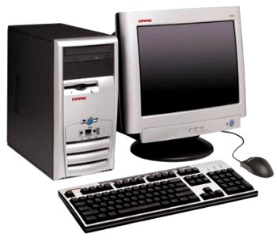
Hardware
É a parte mecânica e física da máquina, com seus componentes eletrônicos e peças.

Slide 5
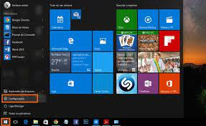
SOFTWARE
São conjuntos de procedimentos básicos que fazem que o computador seja útil executando alguma função. A essas “ordens” preestabelecidas chamamos também de programas.

Slide 6

Notebook
Um computador portátil, prático de ser carregado, e que desempenha as mesmas funções de um “computador de mesa”.

Slide 7

Processador ou CPU
O cérebro de um computador é o que chamamos de Processador ou CPU (do inglês, Unidade Central de Processamento).

Slide 8
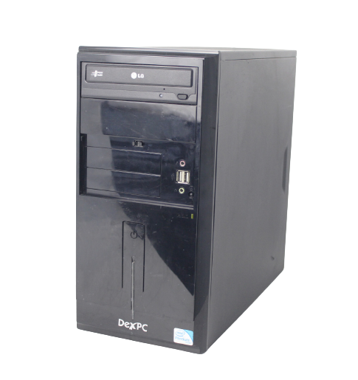
GABINETE
Dentro dela, estão os componentes principais do micro, encarregados de gerenciar todas as atividades a serem realizadas.

Slide 9
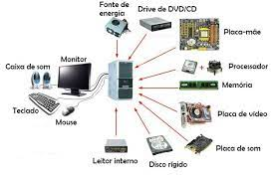
HARDWARES

Slide 10
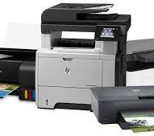
Impressoras
Matricial
Jato de tinta
Laser

Slide 11
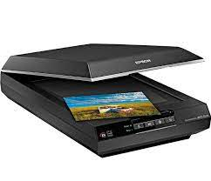
Scanner
O Scanner é um aparelho que digitaliza uma imagem. É como uma máquina de fotocópia, mas ao invés de copiar, torna cada ponto de cor em uma imagem digitalizada.

Slide 12
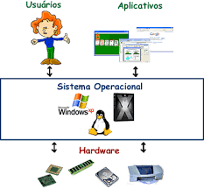
Sistema Operacional
Todos os computadores necessitam de um programa para operar.
Eles recebem o nome de Sistema Operacional.
Os mais utilizados são: Windows e Linux

Slide 13
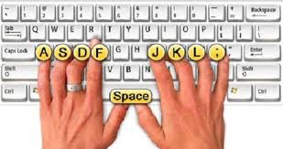
TECLADO

Slide 14
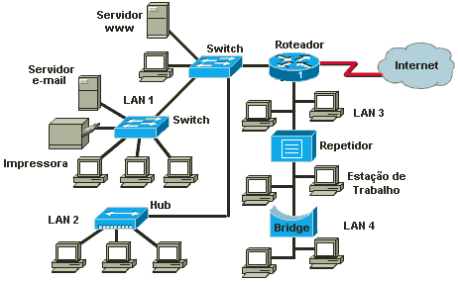
SEGURANÇA
Todo computador em rede requer “nome de usuário” e “senha”.

Slide 15
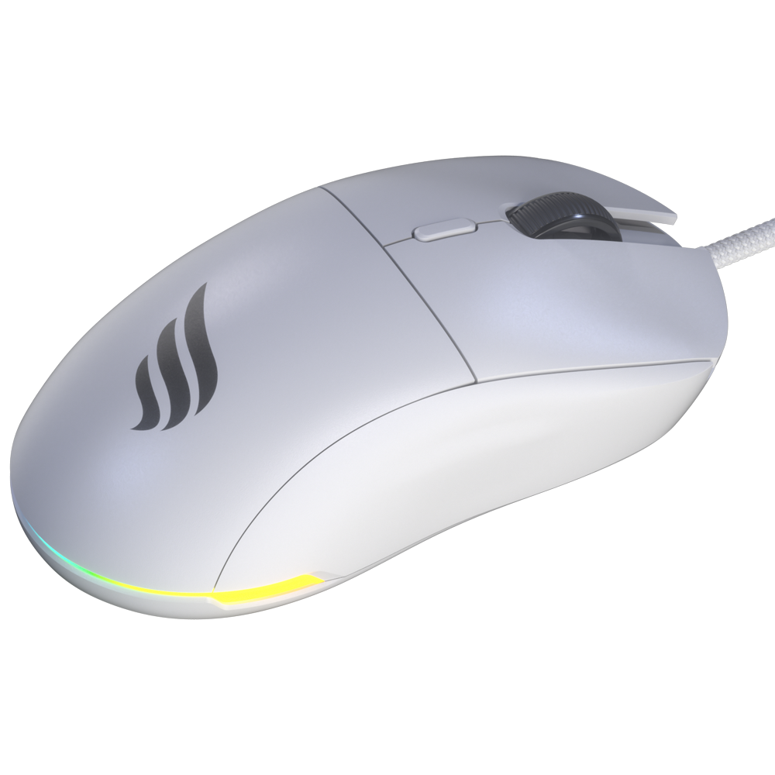
Mouse
O “mouse” é um dispositivo que facilita o acesso aos ícones e menus da tela do computador.
Faça um teste movimentando-o e verá que a seta que o representa acompanhará seu movimento.
Normalmente ele possui 2 botões e o mais utilizado é o da esquerda.

Slide 16

WordPad
O WordPad permite criar documentos básicos, escolher a fonte, selecionar a formatação do texto e inserir fotos ou desenhos do Paint. Ou seja, ele funciona de forma parecida com o Microsoft Word, embora ofereça recursos bem mais simples.

Slide 17
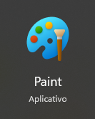
Paint
O Paint é um editor gráfico simples que permite editar imagens em diversos formatos. É um editor que compõe os programas do sistema operacional Windows e que possibilita pequenas edições ou criações de imagens simples.

Slide 18
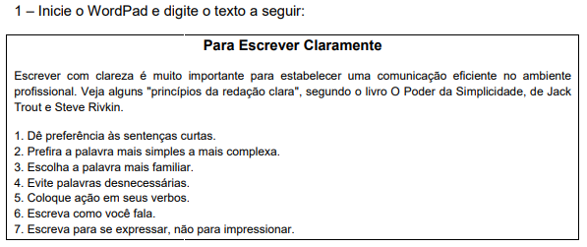
Exercício Prático
Obs: Salve na subpasta Windows com o nome de Escrever Claramente

Slide 19
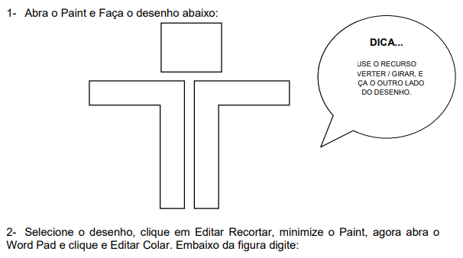

Exercício Prático
Obs: Salve na subpasta Windows com o nome de Logo Cultura

